Slide 1
Deber_5-P3 NUMPY
Integrantes:
KENNY JORDANNY BLACIO MENENDEZ
CRISTHIAN MATIAS SOLANO PALMA
MATHIAS ALEXANDER MEDINA LANDAZURI

Slide 2

¿Qué es NumPy?
NumPy es la librería fundamental de Python para el cálculo científico y el manejo de datos numéricos.
Lo que la hace especial es que introduce una estructura llamada ndarray A diferencia de las listas tradicionales de Python, los arreglos de NumPy ocupan mucho menos espacio en memoria y ejecutan las operaciones matemáticas a una velocidad impresionante porque por debajo están construidos en lenguaje C.

Slide 3
¿Para qué sirve?
Sirve principalmente para realizar operaciones matemáticas complejas y manipular grandes volúmenes de datos de forma ultra eficiente. Sus usos principales son:
Matemática avanzada y álgebra lineal: Manejo de vectores, matrices, transformaciones y sistemas de ecuaciones.
Procesamiento de datos masivos: Es la base sobre la que están construidas otras librerías clave como Pandas, SciPy y Scikit-learn / TensorFlow.
Generación de datos estadísticos: Simulación de números aleatorios, análisis de distribuciones, desviaciones estándar, etc.

Slide 4
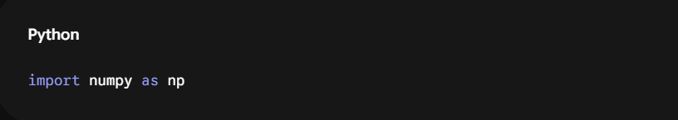
¿Cómo se utiliza / implementa?
Para utilizar NumPy en Python, primero debemos instalar la librería (si no viene instalada) y luego importarla convencionalmente con el alias np:

Slide 5
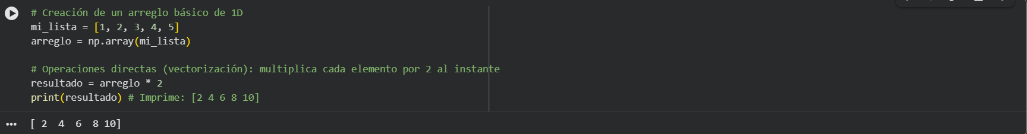
A partir de ahí, convertimos listas comunes en arreglos de NumPy para aprovechar sus funciones integradas:

Slide 6
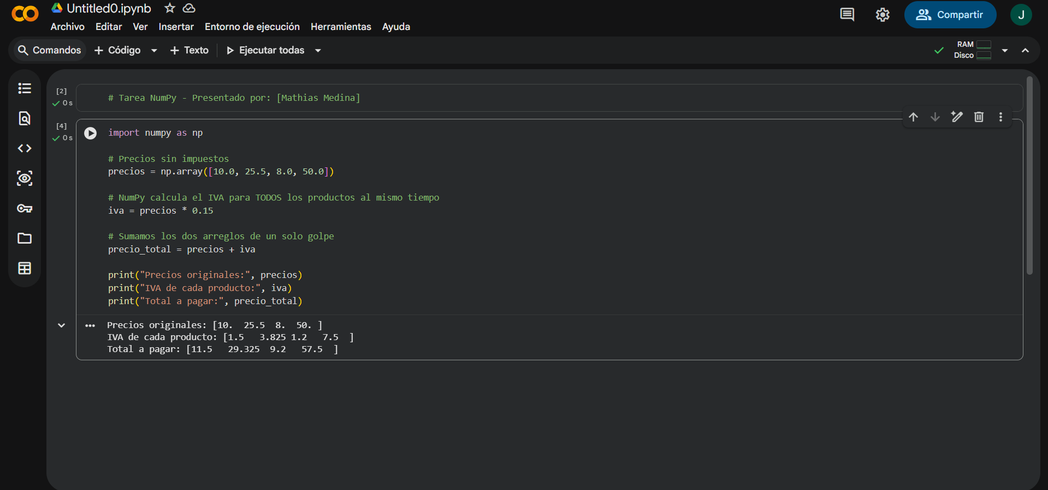
Ejemplos de Implementación Aplicada
Ejemplo 1: Calcular el precio total con IVA de una lista de compras

Slide 7
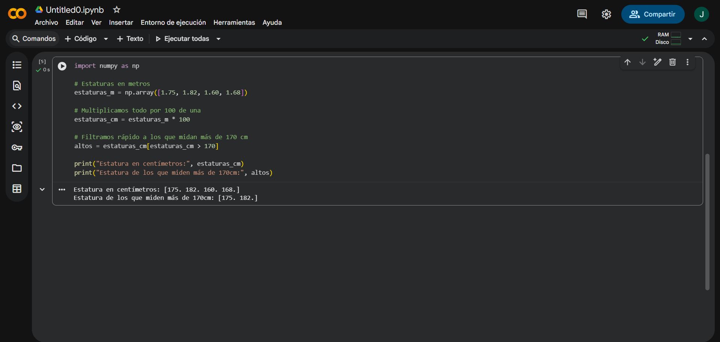
Ejemplo 2: Convertir la estatura de metros a centímetros

Slide 8
GRACIAS

